Slide 1
Тема: «Технология ТИКО-конструирования для познавательного развития детей дошкольного возраста»

Slide 2
В чем особенность программы работы с
Технология ТИКО-конструирования разработана с учетом требований ФГОС ДО и соответствует возрастным особенностям дошкольников от 3 до 7 лет.
Практические занятия и занимательные упражнения позволяют нам формировать и развивать пространственные, зрительные и математические представления через игровой формат занятий.
Дети успешно овладевают основными приёмами умственной деятельности, ориентируются на плоскости и в пространстве, общаются, работают в группе, коллективе, увлекаются самостоятельным техническим творчеством.

Slide 3
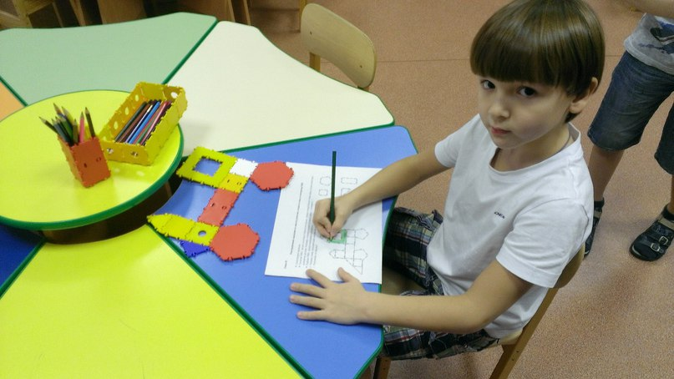
Основной целью является формирование у воспитанников способности и готовности к созидательному творчеству в окружающем мире и формирование элементарных математических представлений.

Slide 4
Соответственно ставим и решаем перед собой задачи:
- увлечь детей активной творческой деятельностью;
познакомить с геометрическими фигурами и объемными телами;
- развивать интерес к исследовательской деятельности и моделированию;
- укрепить детские пальчики и кисти, развивая тем самым мелкую моторику, это залог и предпосылки к успешного обучения письму в начальной школе;
- штриховка схем — обеспечивает развитие
зрительно—моторной координации.

Slide 5
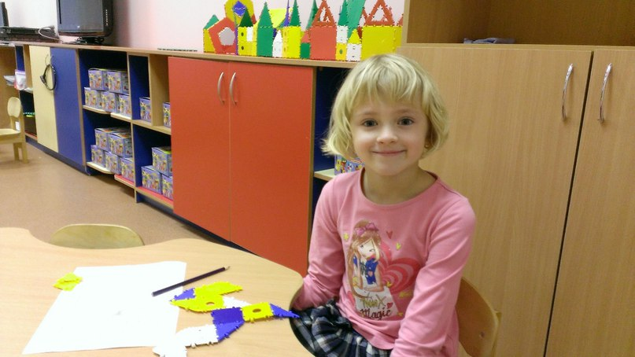
Последовательность конструирования:
Индивидуальная работа: конструирование отдельных фигур по теме.

Slide 6
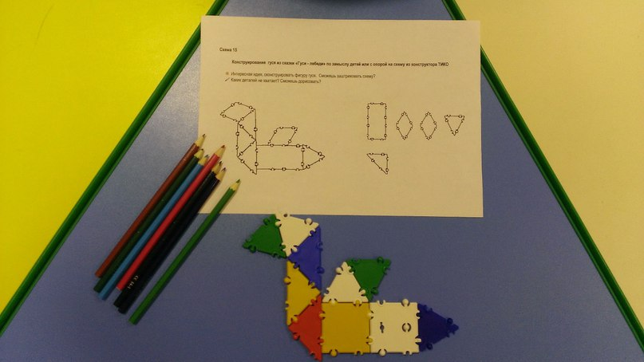
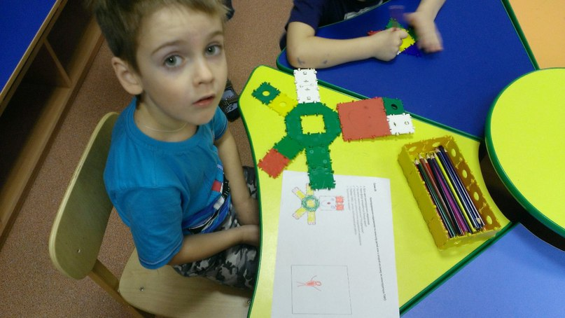

Slide 7
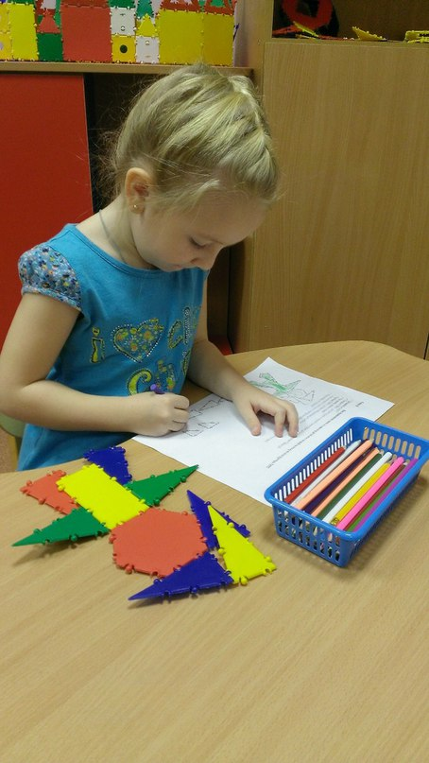
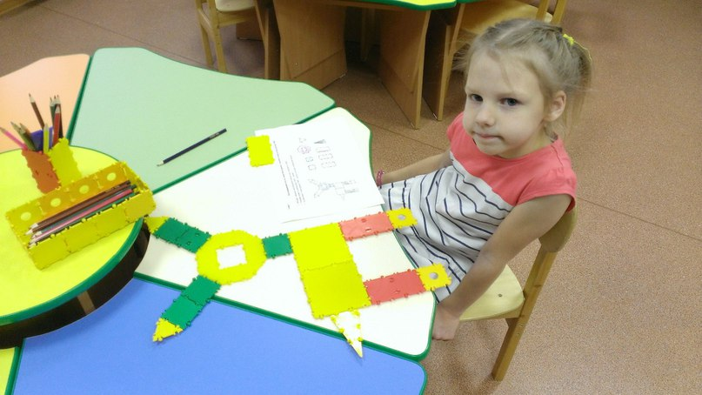

Slide 8
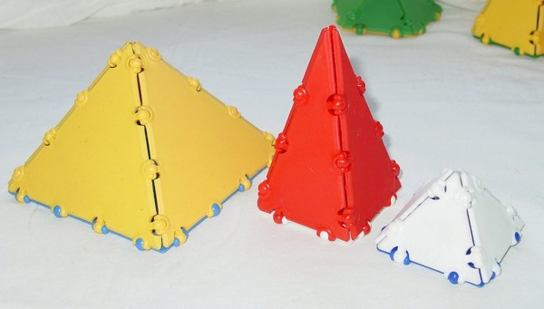
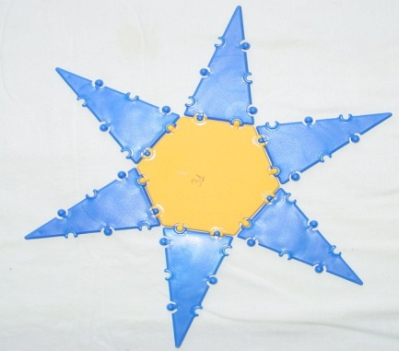
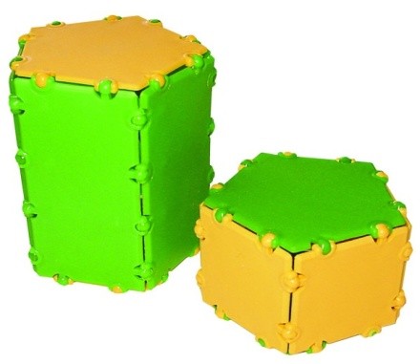
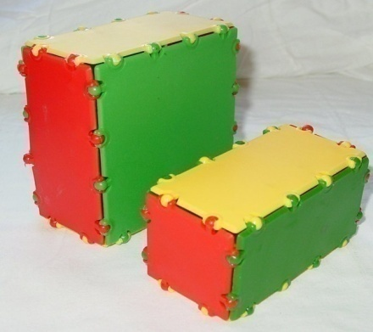
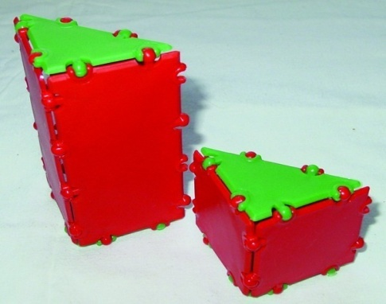
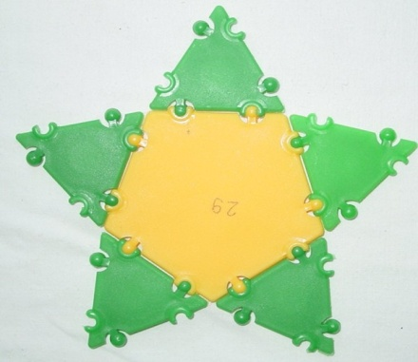
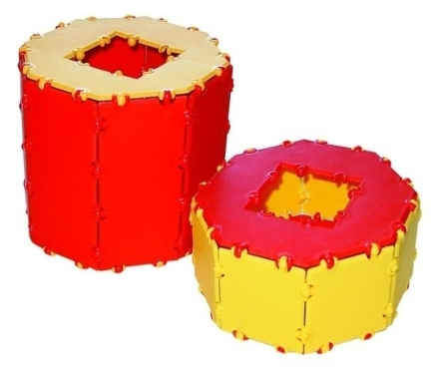
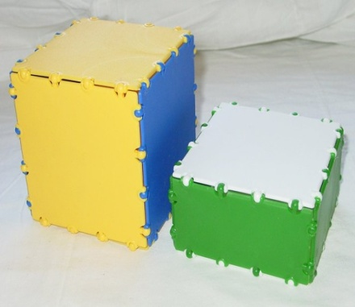
На занятиях «Родничок и ТИКО» дети знакомятся с основными геометрическими фигурами, их параметрами. При работе с ТИКО-конструктором формируется глазомер, дети учатся видеть в сложных объемных объектах более простые формы, знакомятся с понятиями «призма», «пирамида», «многоугольник», «многогранник», «основание», «ребро», «грань» и др.

Slide 9
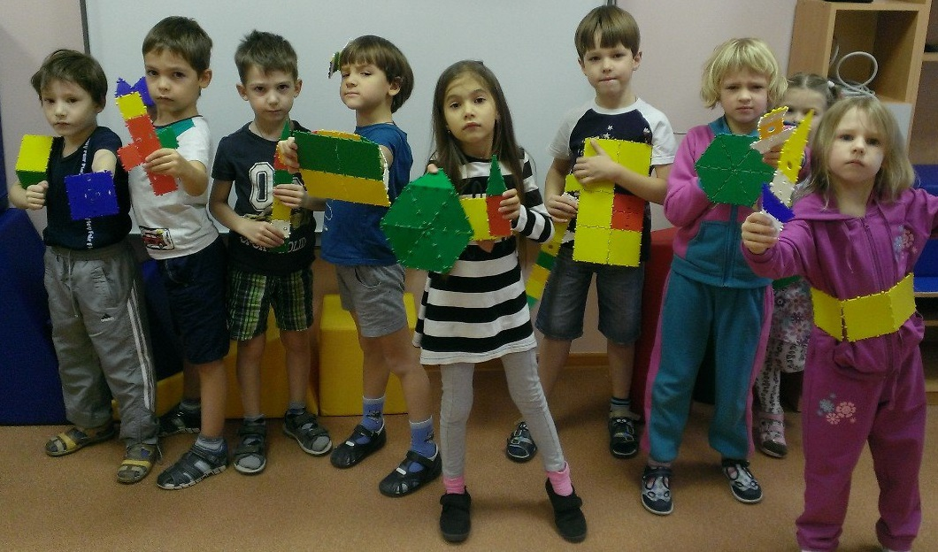
Последовательность конструирования:
Работа в группах: объединение тематических фигур в единую композицию.

Slide 10
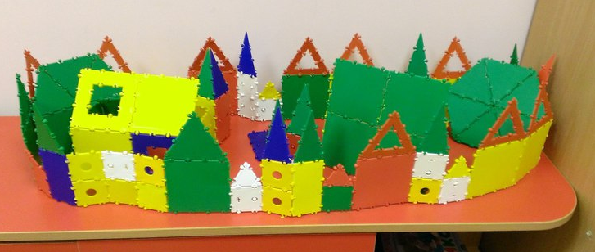
«Крепость богатырей»

Slide 11
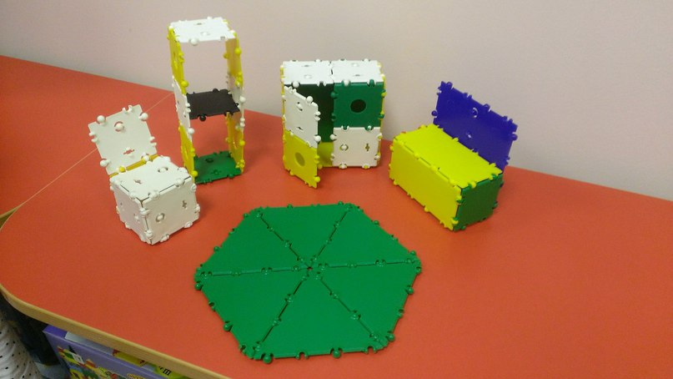
«Интерьер для кукольного домика»

Slide 12
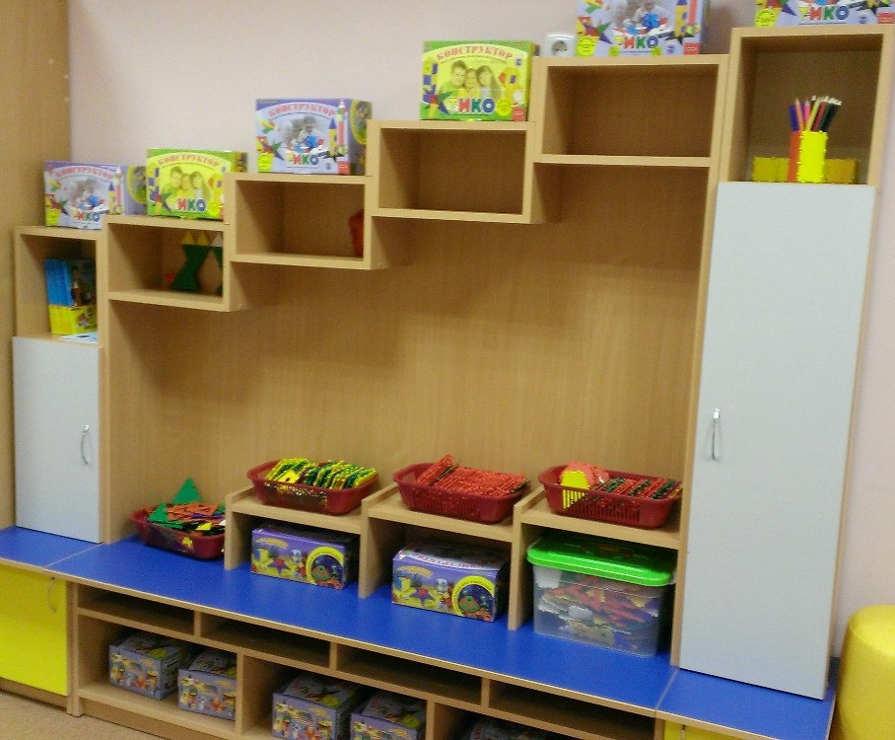
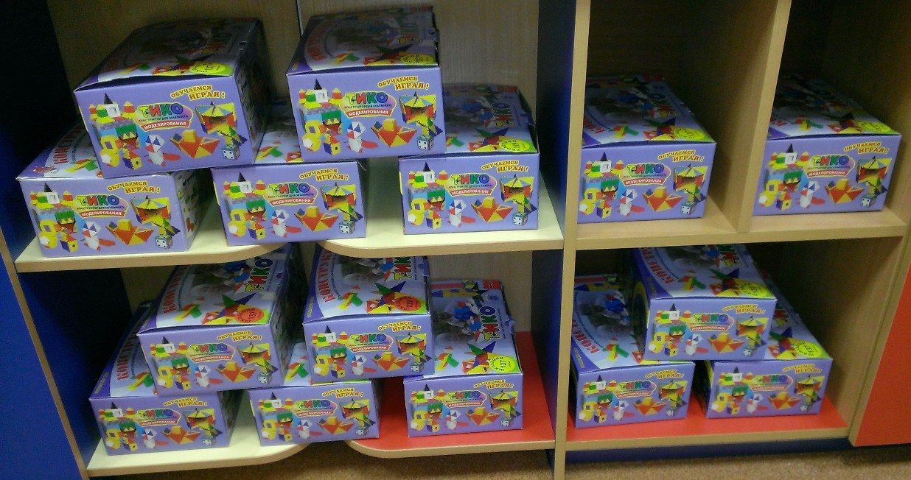
Последовательность конструирования:
Демонтаж построек.

Slide 13
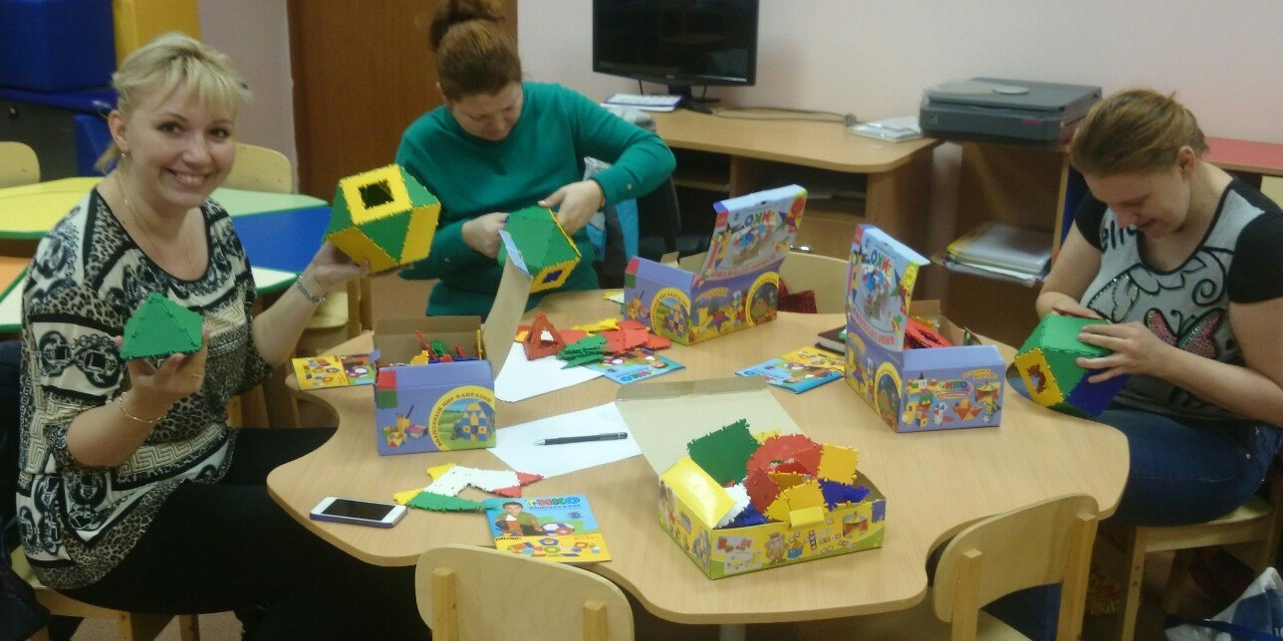
В дальнейшем, когда дети освоят навыки креативного моделирования и научатся синтезировать свои собственные объемные конструкции, можно создавать и организовывать авторские выставки созданные в результате совместного семейного творчества.

Slide 14
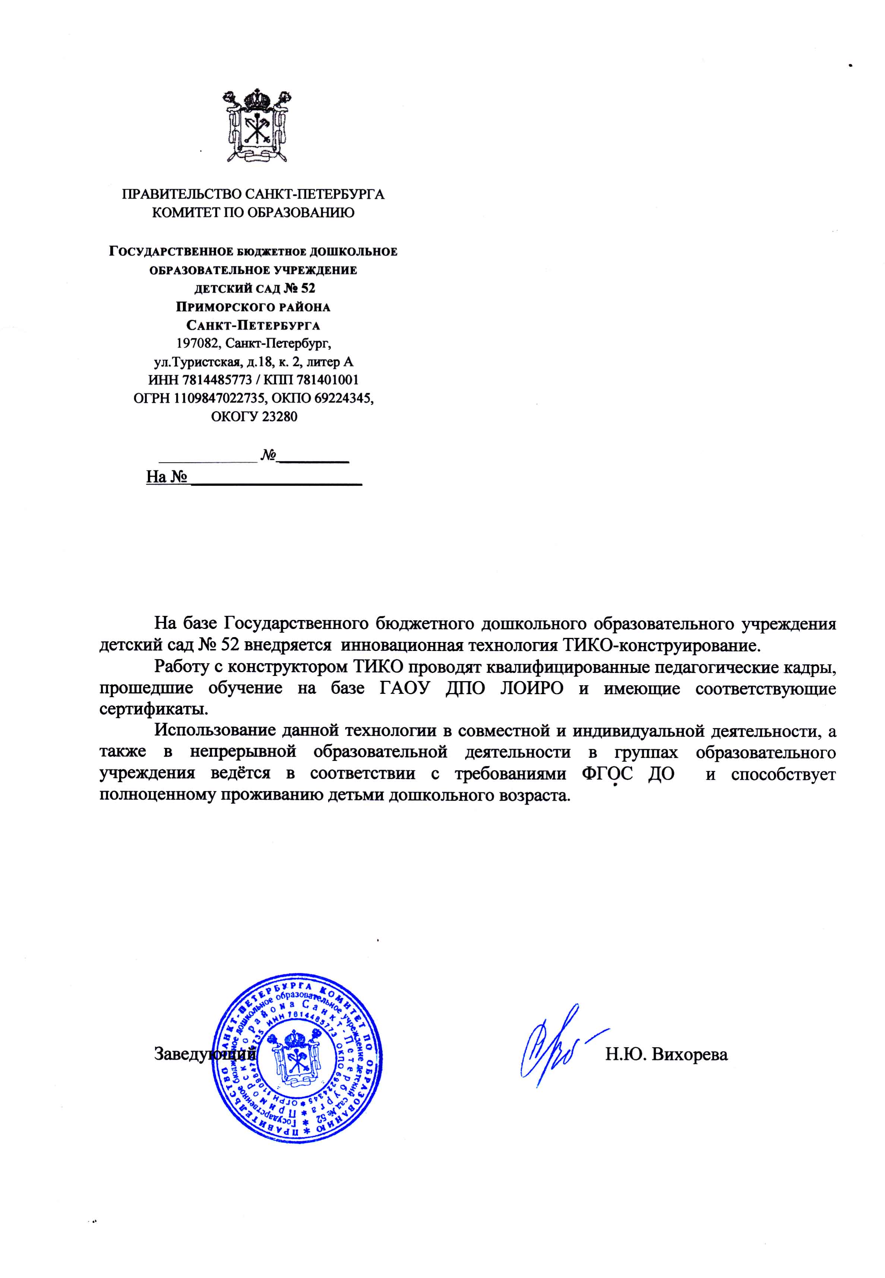

Slide 15
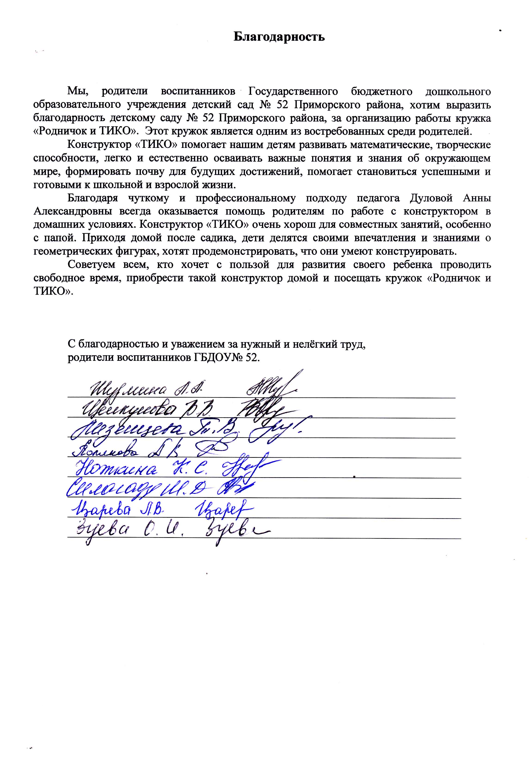

Slide 16
Спасибо за внимание!!!

